Slide 1

微樂季
M10515085 童大維
M10515065 李采逸

Slide 2
Outline
海選建議
系統架構
已達成目標及未來展望
畫面預覽
工作分配
DEMO

Slide 3
海選建議
1 樂愛獨立樂團之社群共享平台，獨創性不明。
2 創意構想不錯，但缺乏資料應用深度及實際推動的作法
3 既有應用，差異不明顯
4 與政府開放資料加值創作距離太遠。
5 創意甚低，市場潛力過低

Slide 4

系統架構
PHP Server
Request HTTP
Response JSON
Query
IOS
My SQL

Slide 5
已達成目標及未來展望
活動列表
樂團簡介
場地資訊
活動期待評分
---
推薦系統
與樂團合作
Android版本
地圖模式
訂票系統

Slide 6
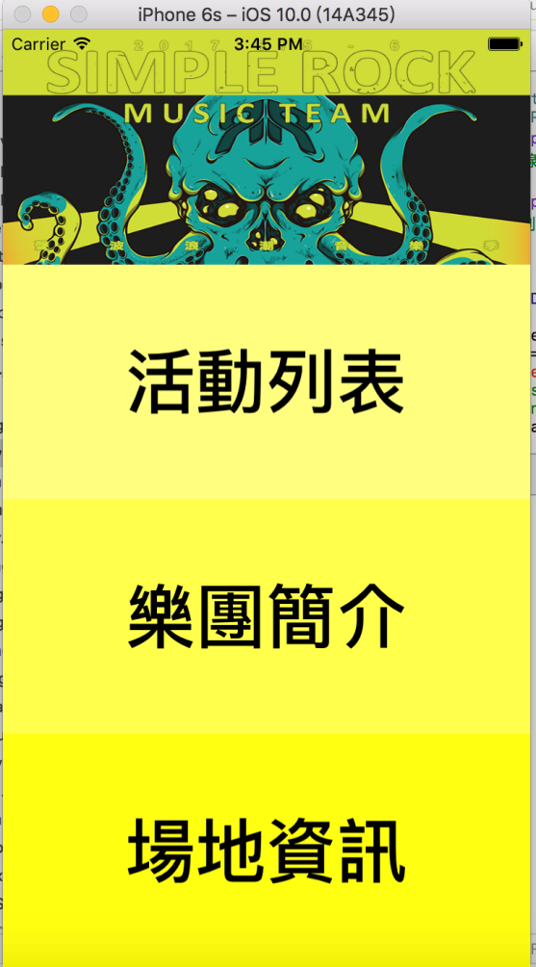
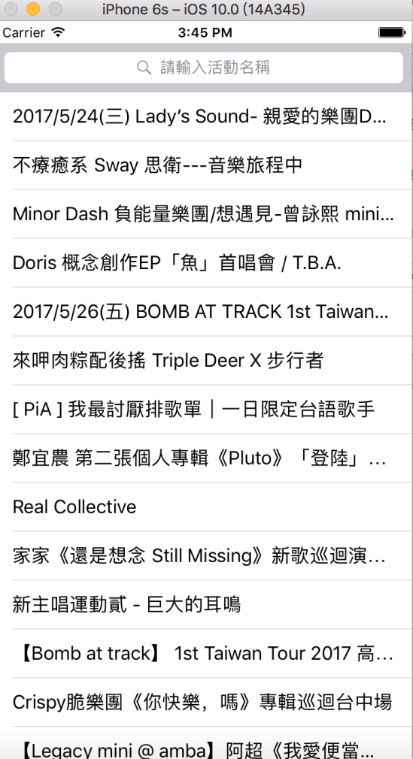
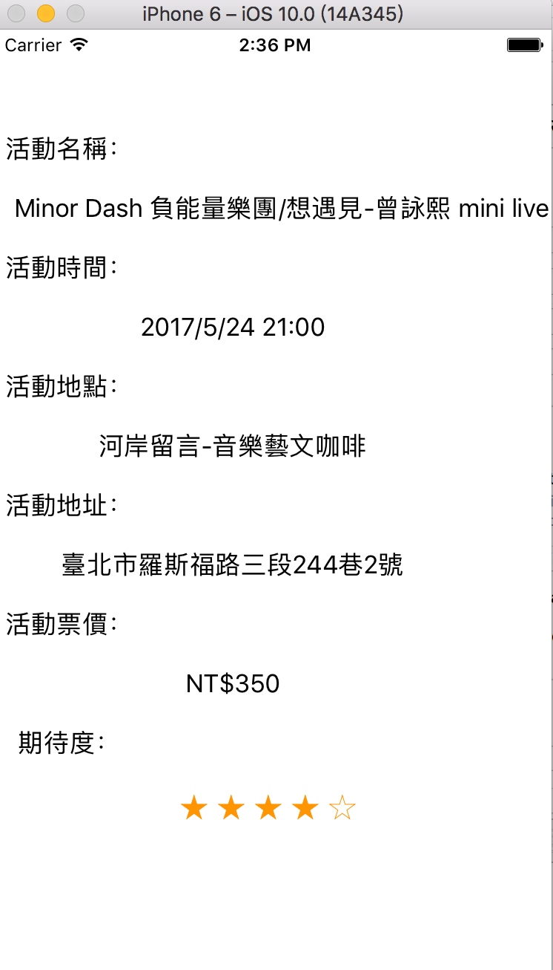
畫面預覽

Slide 7
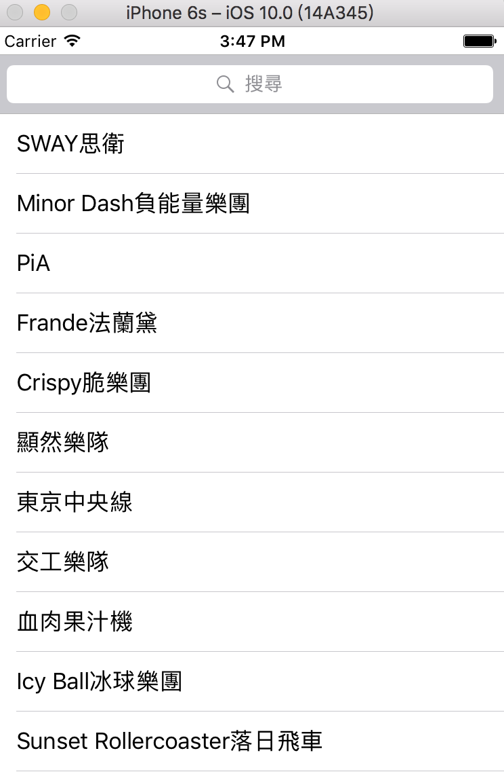

畫面預覽 – 樂團介紹

Slide 8
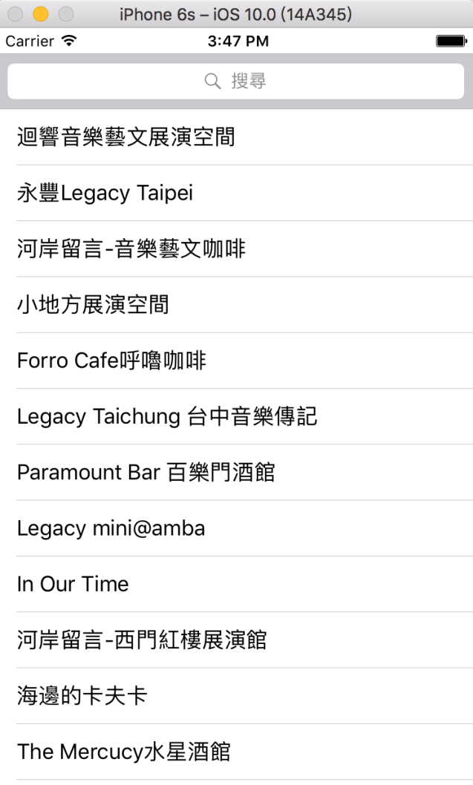
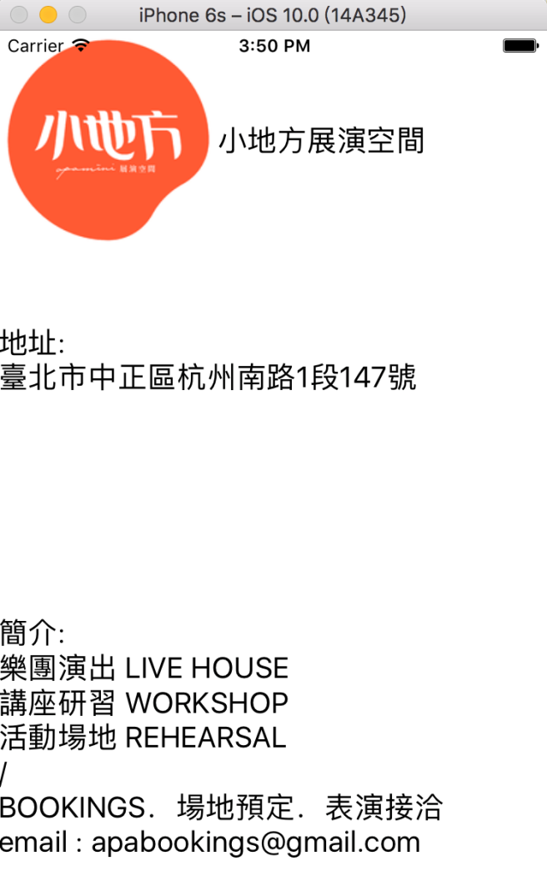
畫面預覽 – 場地資訊

Slide 9
工作分配
童大維 : 手機APP開發
李采逸 : 資料庫連結設計

Slide 10
DEMO

Slide 11
END Q&A

